Slide 1
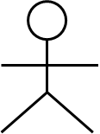
Tạo tài khoản
Tìm kiếm tổng quát
Tạo nhóm
Tham gia nhóm
Xem trang cá nhân
Chỉnh sửa trang cá nhân
Nhận tin nhắn
Hệ thống khác
Gửi tin nhắn
User
Xem lịch sử tin nhắn
Kết bạn
Đăng bài
Tương tác bài viết
Liên kết với tài khoản khác

